Slide 1
『統計入門』ガイダンス
青山学院大学社会情報学部
2024年度「統計入門」第１回
寺尾 敦
青山学院大学社会情報学部
atsushi [at] si.aoyama.ac.jp
Twitter: @aterao

Slide 2
今年度に絶対合格せよ！
来年度入学の１年生は高校までの数学カリキュラムが異なる。
  現在の「統計入門」で学習している内容は，ほとんどが高校までのカリキュラムに入っている。
来年度から統計入門の内容は難化する。
  微分，積分は四則演算のように使う。
  今年度の内容に苦労するならば，来年度の統計入門には合格できないだろう。留年，退学が近づく。

Slide 3
達成目標（シラバス）
統計学に対する理解を深めるとともに、応用分析への基礎を涵養する。統計学は社会情報学を学ぶ上での基礎となる科目である。この講義の目標は、統計学の基礎を理解すること、および、統計学を学ぶのが楽しくなることである。したがって、統計学の基礎がわかり、統計学が楽しくなれば、講義の履修目標を達成したことになる。

Slide 4
講義概要（シラバス）
講義はテキストにそって進める。書店で統計学のテキストを何冊か見るとわかるが、統計学の入門コースで学ぶ内容はだいたい決まっている。 この講義も、そうした内容を、標準的な進め方で学習する。 入門とはいえ、講義を聞いてすぐにわかる学習内容ではない。講義を聞いてもすぐにわからないことが多く、講義に出席することが無意味に思えることもあるかもしれない。しかし、それでも講義に出席し、少しでも理解しようと努力しなければならない。普段は学習せず、試験前の少しの準備で乗り切れるような科目ではない。

Slide 5
テキスト（教科書・補助教材）
Ｐ．Ｇ．ホーエル（著） 浅井晃・村上正康（訳）（1970） 『初等統計学（原著第４版）』 培風館
  テキストは必ず入手すること。
授業では R によるデータ分析の実習を行う。寺尾が執筆中のテキストの原稿を用いる。CoursePower で配布する。

Slide 6
学部ミッションとの関係
論理的思考力の基礎としての統計学（データサイエンス）
  統計学は critical thinking の基礎
  社会の見方が変わる
社会や組織の問題解決に不可欠な統計学の基礎を習得
  データに基づいた問題解決
  データから有益な情報を取り出す

Slide 7
次世代の共通言語
「人類はいまたくさんの、正解のない課題に直面している。課題に対して「自分はこう考える」という仮説を様々な人・グループが提示している。仮説の根拠を検証し、妥当性を確認することがより重要になってゆく。この作業に欠かせないのがデータ科学だ。」（早稲田大学総長・田中愛治，朝日新聞2019年11月20日）

Slide 8
「データ科学は理系人材のみが身につけるべき能力ではない。・・・次世代の共通言語といってよいだろう。」 （早稲田大学総長・田中愛治，朝日新聞2019年11月20日）

Slide 9


Slide 10
データサイエンティスト
  今、最も注目を集める「未来の仕事」 （『週刊東洋経済』2013年3月2日号特集「2030年 あなたの仕事がなくなる」）
  統計学的な手法を用いて大量のデータを解析し，有意な結論を導き出す分析官。
  製造業で部品の品質のバラツキを管理したり、マーケティング分野で特定の顧客層に売れる商品を調べたり、あらゆる領域で活用されてきた。

Slide 11
ネット時代を迎え個人の行動履歴やモノの動きが容易に捕捉できるようになり、活用のチャンスが急激に増えている。
分析スキル、ITスキル、分析対象のビジネス理解の３つを求められるため、人材供給は絶対的に不足している。

Slide 12
「データベースの知識やスクリプト言語が最低限必要で、統計学などの学術的バックグラウンドを有し、SASなどの分析ツールも使える。加えて、分析対象のビジネスを理解していなければならない。かなり確信的なキャリアを積まないと、こうした人材は生まれにくい」（ブレインパッド社長・草野隆文）
社会情報学部の理念，
カリキュラムにぴったり！

Slide 13
授業の進行
４限に解説講義、５限に演習という進行が標準的だが、異なる場合もある。
授業全体の進行は教室によって異なる。
講義の教材は教室によって異なる。ただし、共通の教材もある。
  担当者がもっとも教えやすい方法を採用する。
演習の教材は共通である。
  試験形式の演習問題
  R およびエクセルによるデータ分析演習

Slide 14
R を用いた演習は Windows 環境で解説する。
  教室の PC が Windows 環境であるため。
Mac ユーザへの配慮はするが、即時のサポートはできないかもしれない。
  教室に持参した Mac で演習を行う場合など。
自分の PC に R をインストールする方法は、CoursePower で配布する執筆中テキスト第１章を参照。

Slide 15
成績評価
テストの点数に基づいて成績評価を行う。
  中間テストも実施予定である。最終成績のおよそ15%から20%を占める。
  テストの問題はすべてのクラスで同一である。
  身につけるべきスキル（テストで測定される）の一覧は「学習項目のリスト」（stat_lu.xlsx）にある。
  授業への参加態度は成績に組み入れられることがある。

Slide 16
中間テストはその時点までの学習を見直す機会として行っている。
  最終成績に占める中間テスト割合が低いことに不満の学生がいるようだが、本来は期末テストだけ実施したい。
  中間テストで５割とれなかった場合は、それまでの学習を変える必要がある。４割とれなかった場合、最終的に合格できた学生はほとんどいない。

Slide 17
出席
出席は受講者自身が CoursePower から登録する。ただし、他の方法がとられることもある。
６回以上欠席すると単位を認定できない。
自分の所属するクラスに割り当てられた教室で出席すること。それ以外の教室での受講は欠席とする。
教室外からの出席登録、出席登録してからの無断早退など、不正な登録は減点の対象となる。悪質な場合は一度で不合格となる。

Slide 18
学習の進め方
講義と演習
  多くの学生にとっては、高校や予備校とは学習方法が異なるだろう。（配布資料「大学１、２年生での数学の学び方」参照）
  スライドを使用するのは、板書を「写経」しているだけにならないようにという配慮である。ぼんやりしないこと。理解に全力！
  わからないときに授業を聴かなくなるのは最悪。あとで自習しなければならないのだから、そのときのための手がかりを少しでも集める。

Slide 19
テキストは必ず購入する。テキストを読み、その内容を理解するよう努めることが学習の基本。（配布資料「大学１、２年生での数学の学び方」参照）
  文字と図表の理解は大学での学習の基本。社会に出てからも、学習（や研究）の素材は文字と図表。映像授業だけでわかるようにはならない。
テキスト、スライド、授業資料、教員の説明をもとに、自分で知識を組み立てる。自己説明。

Slide 20
教員が提供できるのは情報。それを理解するのは学習者の役割。
  ２単位の授業では、授業時間以外に４時間の学習が必要。
    1.5時間は５限の授業での演習。あと2.5時間を各自で行う。
  授業評価で「もっとわかりやすく教えてほしい」と書いてくる学生がいるが、すぐにわからないことは当然である。

Slide 21
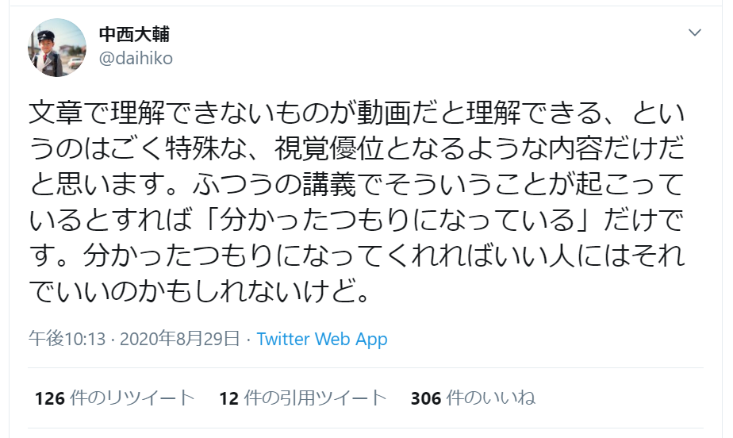

Slide 22
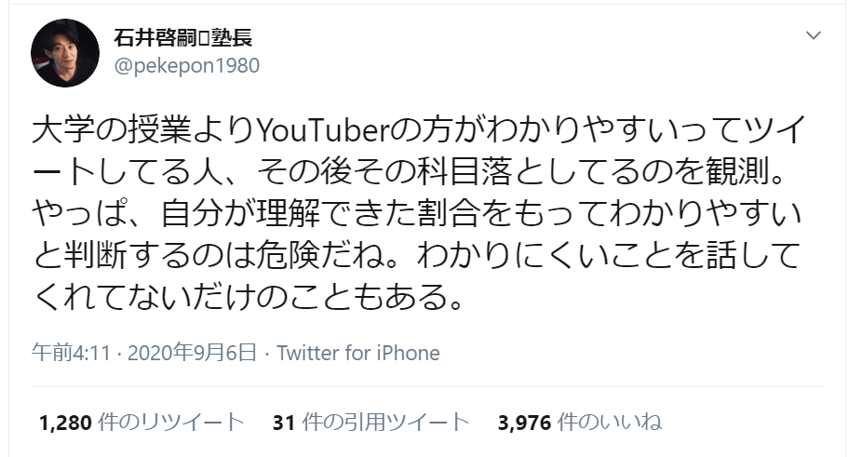

Slide 23
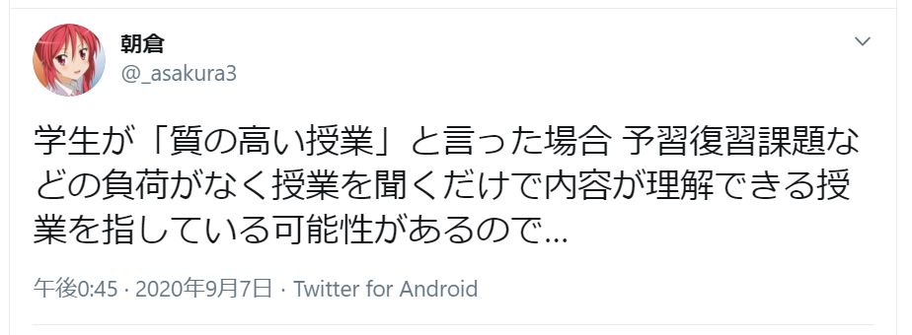

Slide 24
予習をすることが望ましい。特に第４章以降。
  スライドやテキストを読む。何を学習するのか、どこは難しそうかぐらいは把握しておく。
授業中は少しでも説明を理解しようと努力すること。
演習にしっかり取り組むこと。
  残った問題は次回の授業までにやっておく。
  難しかった問題は復習しておく。

Slide 25
授業アンケートを見ると、学習の進め方をわかっていないコメントがよくある。何を書いてもよいが、見る人が見れば恥ずかしいことを堂々と書いているのはどうなのかと思う。
  「テキストを買う意味がわからなかった」
  「出席点も課題点もつけてくれないので，授業に出ても救われるということがない」
  「エクセルでの演習は必要ない。学習内容の理解の促進にまったく役立たなかった。むしろ混乱する」

Slide 26
  もっとていねいに説明してほしい。
  小中高でやっているように、先生が板書して、それを生徒が理解して問題を解いていくスタイルが個人的には理想です。スライドショーで講義するだけではナンセンスだと思う。
物差しでテーブルの長さを計っているとき，とても信頼できる物差しでなければ，同時にテーブルで物差しを測っていることになる．（N. N. タレブ 『まぐれー投資家はなぜ，運を実力と勘違いするのか』 より）

Slide 27
教員の意識
適切な学習方法で努力すれば、統計学の基礎がきちんと身に着くようにする。
  １回の授業につき、２時間から４時間の予習と復習が必要。
学習意欲のある人を満足させる。

Slide 28
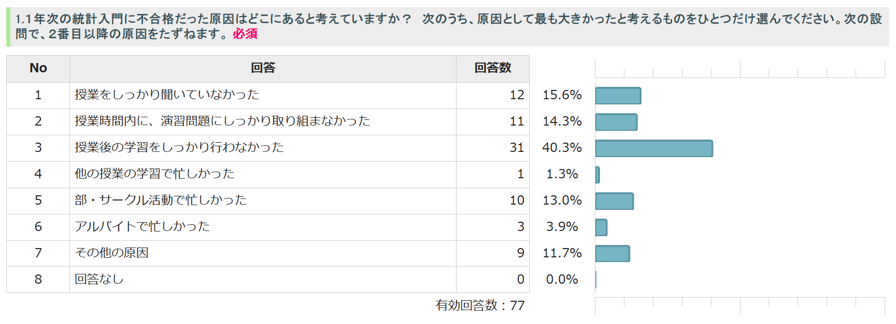
2023年度不合格の原因は？

Slide 29
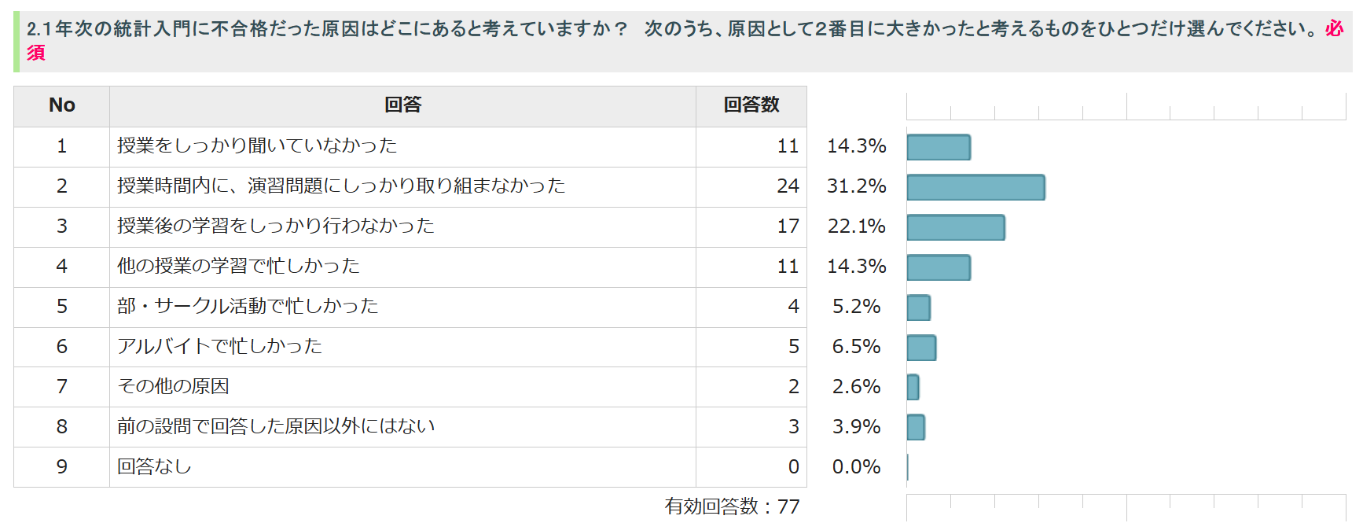

Slide 30
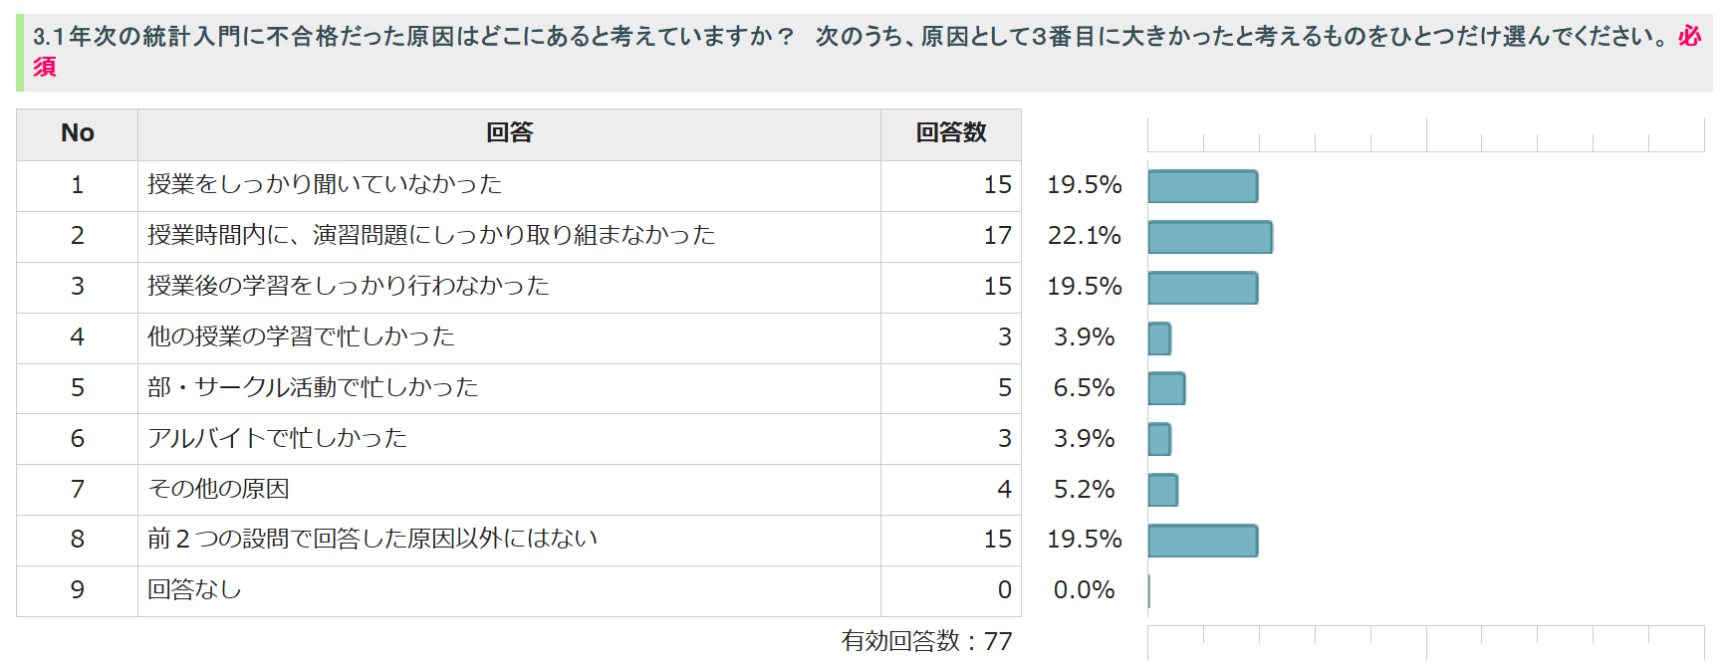

Slide 31
授業に関する連絡
授業に関する連絡は Course Power の「お知らせ」で行う。お知らせを頻繁に見るか、転送設定をしておくこと。
質問は CoursePower の「質問登録」で行う。担当教員あるいは TA が返答する。

Slide 32
来週までの準備
R の執筆中テキスト第２章の2.1節と2.2節を必ず学習しておくこと。CSV ファイル形式のデータを R で読み込む。
  日本語の入ったデータでも読み込めるか、試しておくこと。
  来週の授業では「ファイルが読み込めません」という質問に対応する余裕はない。そのまま授業を進める。

Slide 33
本日この後の予定
テキスト第１章（学習内容についてのガイダンス）
高校数学で学習した統計学の内容についてのテスト
  受講者の既有知識を把握することが目的。成績評価の対象ではないが、必ず自力で、他者と相談せずに回答すること。

